Slide 1
Task 4
Pelts Dmytriy
Rodriguez Ugolini Julian
Kirupananthan Kaurisanker
Meyer Remo
Dénervaud Natalya
Team Red

Slide 2
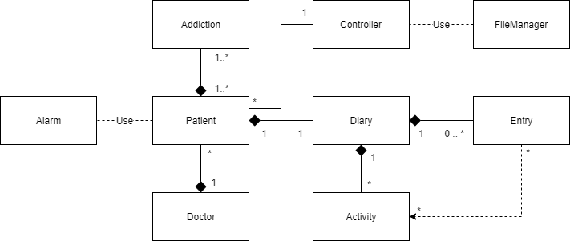
Domain Model von Applikation „Sucht-Tagebuch“

Slide 3
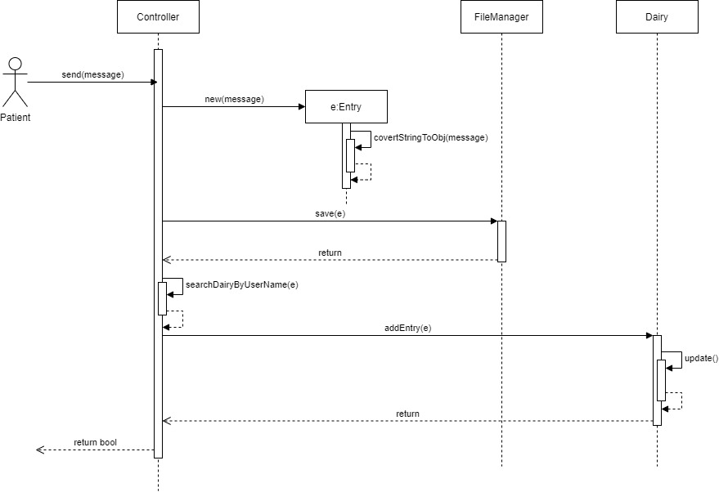
Sequence Diagram: „Tagebucheitrag erstellen“

Slide 4
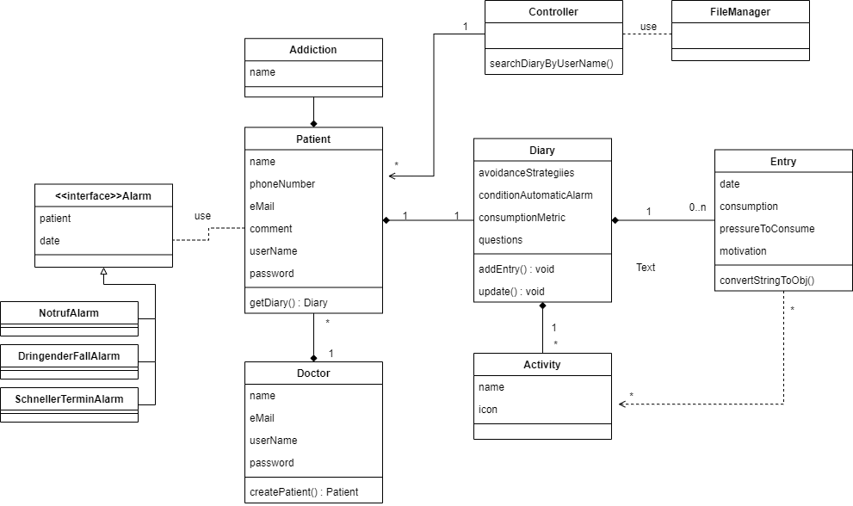
Class Model von Applikation „Sucht-Tagebuch“

Slide 5
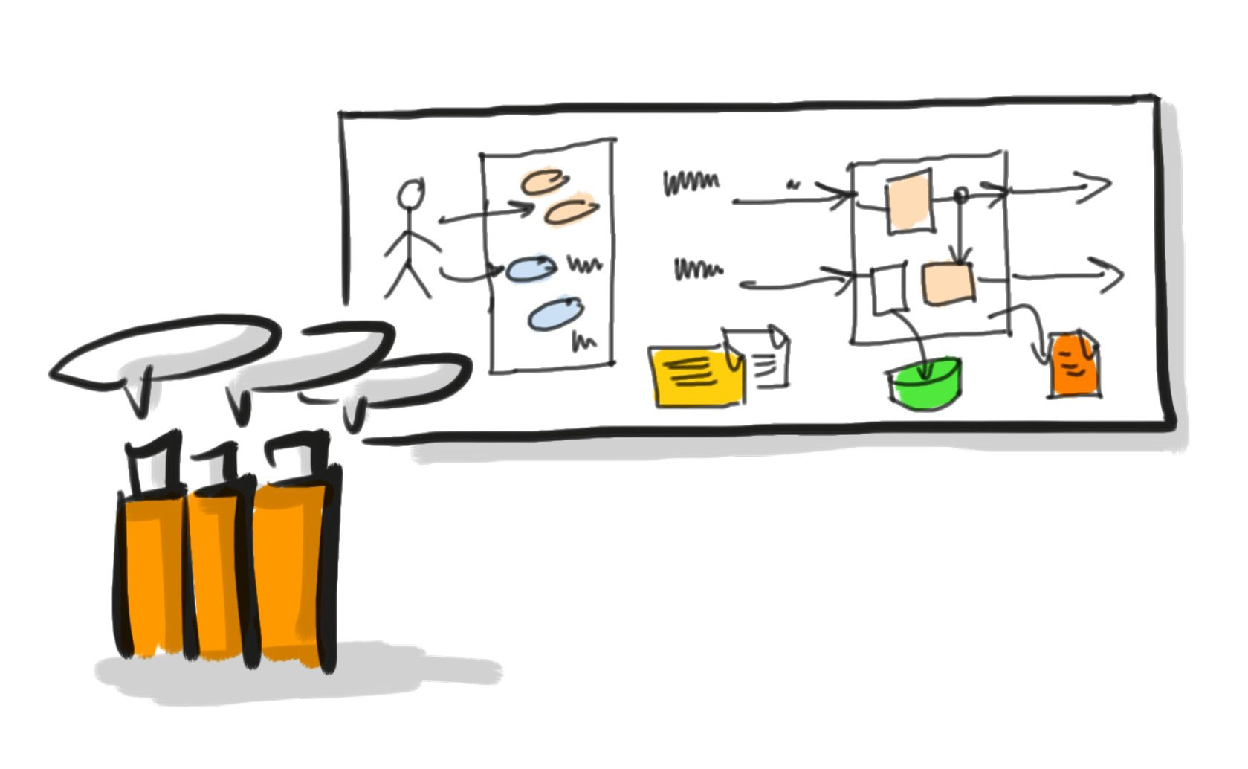
Fragen?
Notes:
Wählen Sie im Präsentationsmodus die Pfeile aus, um Links zu folgen.

